Slide 1
Agora market Dataset Extraction & Preprocessing

Slide 2


agora/
index.php
css
register.php
orders.php
fonts
204
images
p
2014-01-01 ~ 2015-07-07
liabilities
vendor
관련 이미지들..
list, p, preview 폴더로 구성
user
userfeedbacks

Slide 3
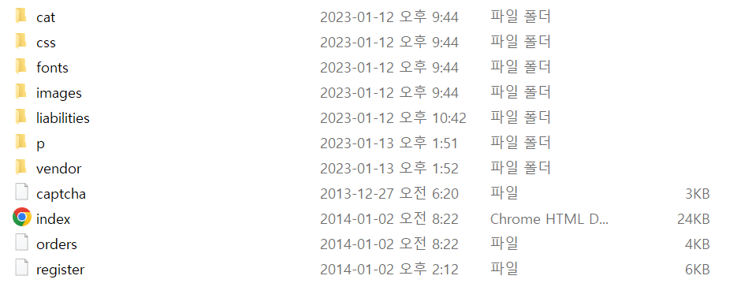

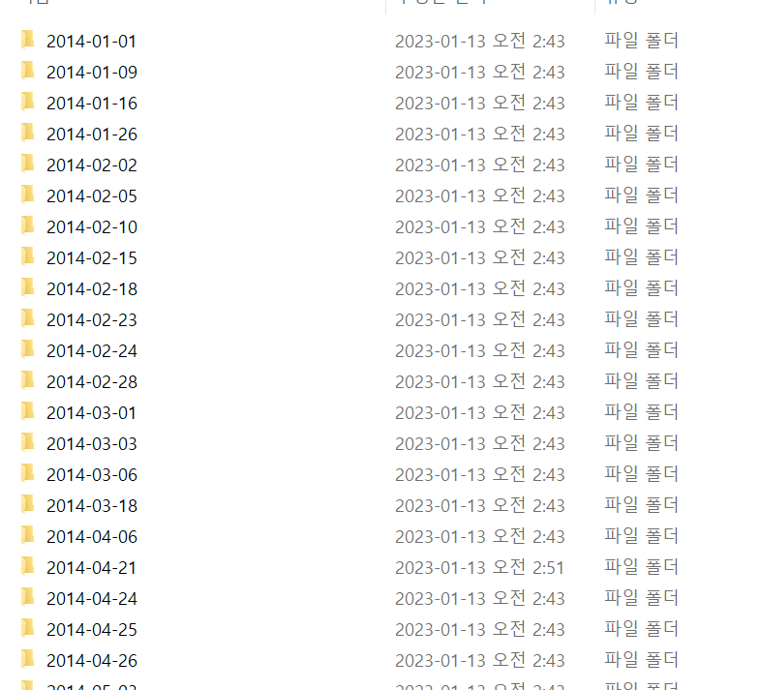
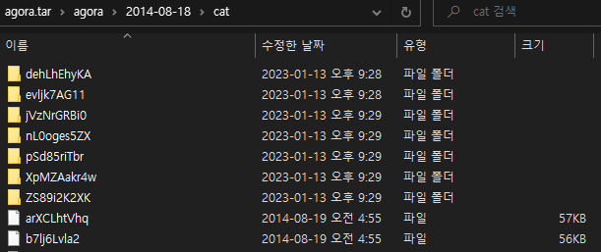
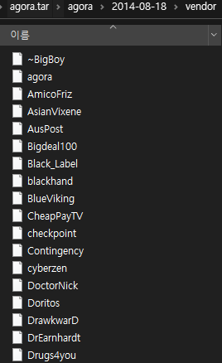
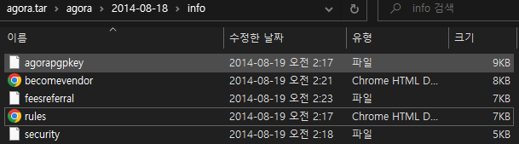
Task 1
상품들
cat > 카테고리별 매인 페이지(리스트로 목록 출력)
폴더인 애들은 리스트가 많아서 페이지가 넘어가는 경우임.
-> 페이지 별로 1,2,3,4 이런 식으로 분류함
+ 어떤 날짜에는 user 폴더도 존재 : 해당 시간에
접속 중인 user 목록과 각 user에게 메시지를 보낼 수
있게끔 되어있음!
Vendor 정보들
+ 어떤 날짜에는 info 폴더도 존재 : 홈페이지 관련 정보들

Slide 4
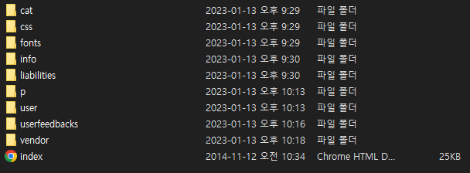
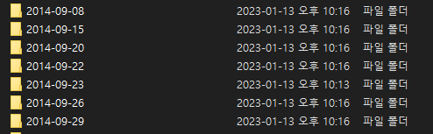
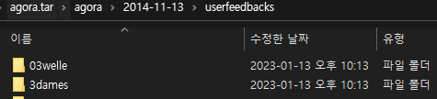
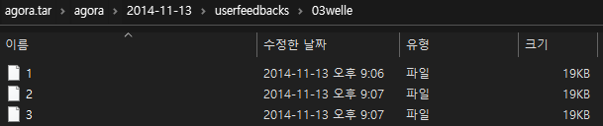
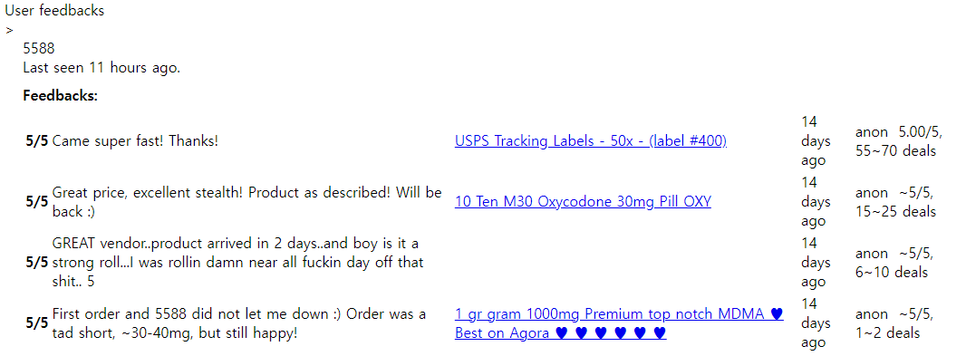
Task 1
9월 15일 기준으로 userfeedbacks 폴더 추가됨
(주의)
목록이 1, 2, 3, 4, … , 14, 15, 16, 17 이런 식이면
중간 숫자 없이 딱 페이지에 뜨는 숫자인 1,2,3,4,14,15,16,17 페이지에 대한 정보만 있는 경우가 있음
10 페이지까지를 한 줄로 표시할 수 있는 듯?
모든 페이지 다 있는 경우도 있음.

Slide 5
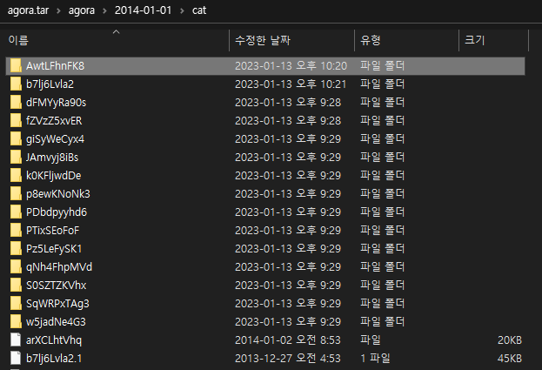
Task 1
Main menu>Drugs>Prescriptions>1,2번 페이지 목록
Main menu>Services>Money>1,2번 페이지 목록
Main menu>Drugs>Ecstasy>MDMA>1,2,3번 페이지 목록
Main menu>Drugs>Cannabis>Hash>1,2번 페이지 목록
Main menu>Information>Guides>1,2,3,4번 페이지 목록
Main menu>Information>eBooks>1,2,3,4,5번 페이지 목록
Main menu>Drugs>Opioids>1,2번 페이지 목록
Main menu>Drugs>Ecstasy>Pills>1,2,3번 페이지 목록
Main menu>Drugs>Stimulants>Speed>1,2번 페이지 목록
Main menu>Drugs>Other>1,2,3,4,5,6번 페이지 목록
Main menu>Drugs>Benzos>1,2번 페이지 목록
Main menu>Drugs>Stimulants>Cocaine>1,2번 페이지 목록
Main menu>Drugs>Psychedelics>LSD>1,2,3,4번 페이지 목록
Main menu>Data>Software>1,2번 페이지 목록
Main menu>Drugs>Cannabis>Weed>1,2,3,4,5,6,7번 페이지 목록
Main menu>Drugs>Cannabis>Synthetics (항목 2개뿐이라 2개 목록 : Name, Description(Partial), Price, Nation, Vendor (Name, ~5/5 (아마 날짜?), 6~10(아마 수량 이나 거래 횟수)
Main menu>Services>Money>목록: Name, Contents(preview), Price, Nation, Vendor (..)
.1은 1번 페이지 목록, .2는 2번 페이지 목록

Slide 6
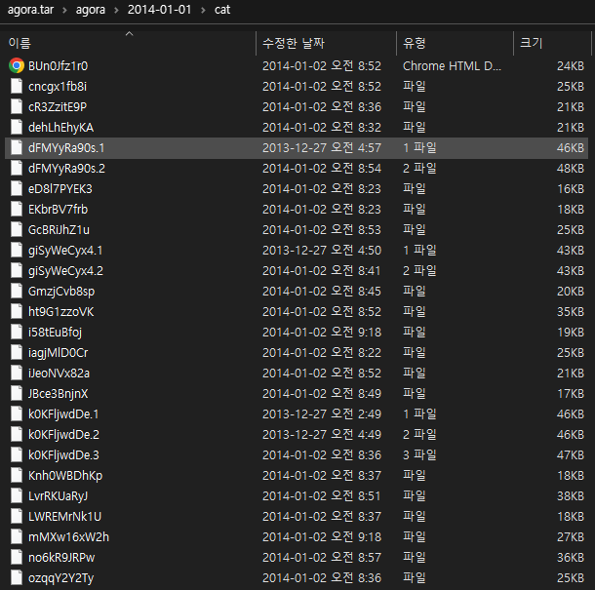
Task 1
Main menu>Drugs>Psychedelics>Mescaline(항목 6개 목록 (…))
Main menu>Drugs>Psychedelics>NB(항목 7개 목록 (…))
Main menu>Drug paraphernalia>Pipes(항목 4개 목록 (…))
Main menu>Data>Pirated(항목 4개 목록 (…))
Main menu>Drugs>Ecstasy>MDMA>1번 페이지 목록(…)
Main menu>Drugs>Ecstasy>MDMA>2번 페이지 목록(…)
Main menu>Weapons> Pt.1 Glock 22 40 Caliber New condition w/2 Mags (이미지 파일이랑 이런 글귀랑 가격 나와있음(목록인듯)
Main menu>Jewelry> Name (그냥 1’로만 표기되어 있음.), Price, Vendor 2개 항목뿐이라 그 2개 목록
Main menu>Drugs>Cannabis>Edibles(항목 9개 목록 (…))
Main menu>Information>Guides>1번 페이지 목록 (…)
Main menu>Information>Guides>2번 페이지 목록 (…)
Main menu>Services>Hacking (항목 4개 목록 (…))
Main menu>Drugs>Psychedelics>DMT (항목 16개 목록 (…))
Main menu>Drugs>Disassociatives>MXE (항목 2개 목록(…))
Main menu>Counterfeits> 이미지, 이름, 가격 목록
Main menu>Drugs>Psychedelics>5-MeO (항목 3개 목록 (…))
Main menu>Tobacco>Smoked (항목 0개 목록(…))
Main menu>Drugs>Opioids>1번 페이지 목록 (…_
Main menu>Drugs>Opioids>2번 페이지 목록 (…_
Main menu>Drugs>Opioids>3번 페이지 목록 (…_
Main menu>Drugs>RCs (항목 0개 목록(…))
Main menu>Drugs>Psychedelics>Mushrooms(항목 18개 목록 (…))
Main menu>Drugs>Steroids (항목 0개 목록(…))
Main menu>Drugs>Disassociatives>GHB (항목 9개 목록(…))
Main menu>Drugs>Stimulants>Meth(항목 20개 목록(…))
Main menu>Drugs>Disassociatives (항목 31개 목록(이미지, 이름, 가격)

Slide 7
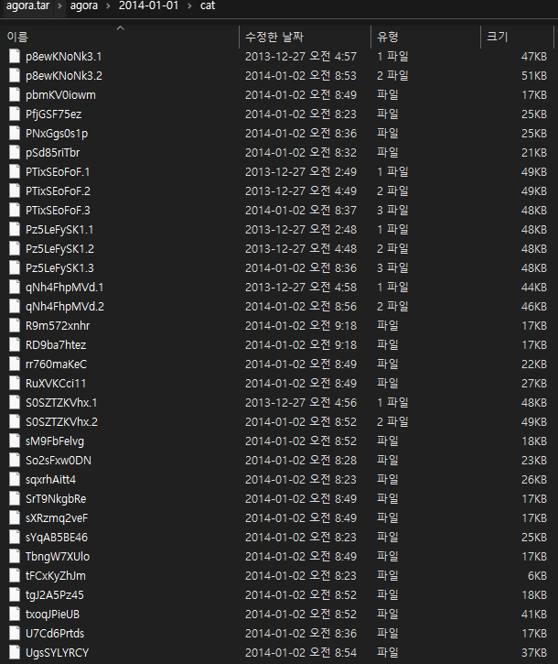
Task 1
Main menu>Drugs>Ecstasy>Pills>1번 페이지 목록 (…)
Main menu>Drugs>Ecstasy>Pills>2번 페이지 목록 (…)
Main menu>Weapons>Fireworks(항목 0개 목록 (…))
Main menu>Information(항목 30개 목록 (이미지, 이름, 가격))
Main menu>Drugs>Ecstasy (항목 31개 목록 (이미지, 이름, 가격))
Main menu>Data>Accounts (항목 5개 목록 (…))
Main menu>Drugs>Other> 1번 페이지 목록 (…)
Main menu>Drugs>Other> 2번 페이지 목록 (…)
Main menu>Drugs>Other> 3번 페이지 목록 (…)
Main menu>Drugs>Benzos> 1번 페이지 목록 (…)
Main menu>Drugs>Benzos> 2번 페이지 목록 (…)
Main menu>Drugs>Benzos> 3번 페이지 목록 (…)
Main menu>Drugs>Stimulants>Cocaine> 1번 페이지 목록 (…)
Main menu>Drugs>Stimulants>Cocaine> 2번 페이지 목록 (…)
Main menu>Drugs>Disassociatives>GBL (항목 0-개 목록(…))
Main menu>Drugs>Disassociatives>Other (항목 0개 목록(…))
Main menu>Weapons>Ammunition (항목 5개 목록 (…))
Main menu>Weapons>Lethal firearms(항목 10개 목록 (…))
Main menu>Drugs>Psychedelics>LSD>1번 페이지 목록 (…)
Main menu>Drugs>Psychedelics>LSD>2번 페이지 목록 (…)
Main menu>Drugs>Psychedelics>Others(항목 0개 목록 (…))
Main menu>Counterfeits>Accessories 항목 6개 목록 (…))
Main menu>Data (항목 30개 목록(이미지, 이름, 가격)))
Main menu>Weapons>Non-lethal firearms(항목 0개 목록 (…))
Main menu>Weapons>Explosives(항목 0개 목록 (…))
Main menu>Services (항목 30개 목록(이미지, 이름, 가격)

Slide 8
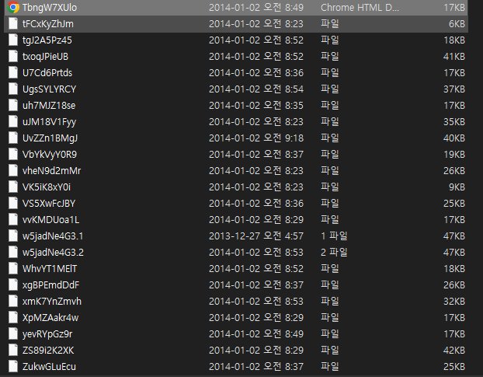
Task 1
Main menu>Weapons>Melee(항목 0개 목록 (…))
Main menu>Tobacco(항목 0개 목록 (…))
Main menu>Drugs>Psychedelics>Salvia(항목 0개 목록 (…))
Main menu>Drugs>Psychedelics>2C(항목 21개 목록 (…))
Main menu>Drug paraphernalia>Paper (항목 0개 목록 (…))
Main menu>Drugs>Ecstasy>Other (항목 18개 목록 (…))
Main menu>Drug paraphernalia>Containers (항목 0개 목록 (…))
Main menu>Forgeries (항목 20개 목록(이미지, 이름, 컨텐츠 미리보기, 가격, 국가, vendor)))
Main menu>Drugs>Disassociatives>Ketamine (항목 21개 목록 (…))
Main menu>Drugs>Weight loss (항목 1개 목록 (…))
Main menu>Drugs (항목 31개 목록(이미지, 이름, 가격)
Main menu>Drug paraphernalia (항목 4개 목록(이미지, 이름, 가격)
Main menu>Drugs>Cannabis (항목 30개 목록(이미지, 이름, 가격)
Main menu>Counterfeits>Electronics (항목 0-개 목록(…))
Main menu>Drugs>Cannabis>Weed> 1번 페이지 목록 (…)
Main menu>Drugs>Cannabis>Weed> 2번 페이지 목록 (…)
Main menu>Drugs>Psychedelics>Spores (항목 0개 목록 (…))
Main menu>Drugs>Psychedelics (항목 30개 목록(이미지, 이름, 가격)))
Main menu>Drugs>Ecstasy>MDA (항목 15개 목록(…))
Main menu>Counterfeits>Clothing (항목 0개 목록 (…))
Main menu>Tobacco>Paraphernalia (항목 0개 목록 (…))
Main menu>Counterfeits>Watches (항목25개 목록 (…))
Main menu>Drugs>Stimulants (항목 30개 목록(이미지, 이름, 가격)

Slide 9
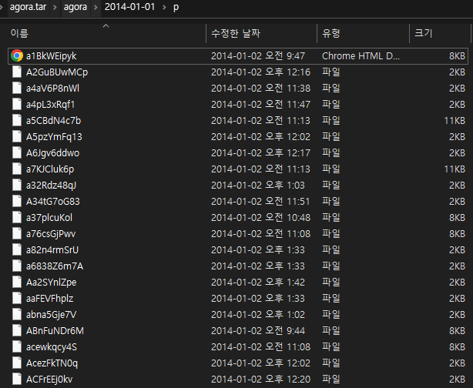


Task 1
Information>Guides>Title, price, contents, vendor, feedbacks
Drugs>Other>이름, 가격, molefular weight, … , vendor, nation, feedback
Drugs>Other>이름, 가격, Molecular weight, … , vendor, nation, feedback
Drugs>Cannabis>Weed>이름, 가격, 설명, vendor, nation, feedback
Information>Guides>Title, price, contents, vendor, feedbacks
Information>Guides>title, price, contents, vendor, nation, feedback
Drugs>Cannabis>Hash>Title, price, vendor, nation, feedbacks

Slide 10
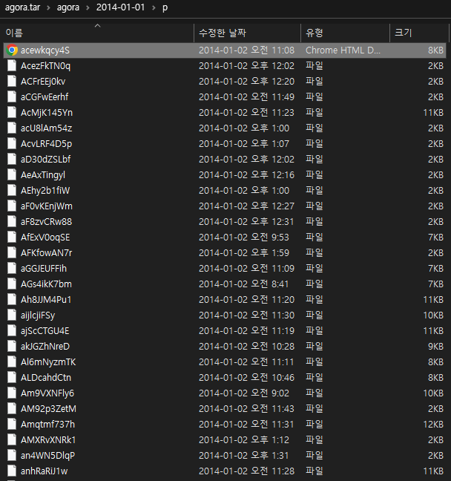

Task 1
Drugs>Other>Title, price, molecular weight, … , vendor, nation, feedbacks
Information>Guides>Title, price, vendor, nation, feedbacks
Information>Guides>Title, price, vendor, feedbacks
Forgeries>title, price, vendor, nation, feedbacks
Drugs>Other>Title, price, molecular weight, contents, vendor, feedbacks
Drugs>Prescription>Title, price, contents, vendor, nation, feedbacks
Drugs>Other>Title, molecular weight, contents, vendor, nation, feedbacks
Drugs>Ecstasy>MDA>Title, price, contents, vendor, nation, feedbacks
Drugs>Cannabis>Hash>Title, price, vendor, nation, feedbacks
Drugs>Ecstasy>title, price, contents, vendor, nation, feedbacks
Counterfeits>Watches>title, price, contents(brand, series, …), vendor, nation, feedbacks
Drugs>Disassociatives>GHB>Title, price, contents vendor, nation, feedbacks
Drugs>Other>Title, price, molecular weight, .. , vendor, nation, feedbacks

Slide 11
Counterfeits
> Accessories
> Clothing
> Electronics
> Watches
Data
> Accounts
> Pirated
> Software
Drug paraphernalia
> Containers
> Paper
> Pipes
Forgeries
Information
> eBooks
> Guides
Jewelry
Services
> Hacking
> Money
Tobacco
> Paraphernalia
> Smoked
Weapons
> Ammunition
> Explosives
> Fireworks
> Lethal firearms
> Melee
> Non-lethal firearms
Drugs
> Benzos
> Cannabis
> Edibles
> Hash
> Synthetics
> Weed
> Disassociatives
> GBL
> GHB
> Ketamine
> MXE
> Other
> Ecstasy
> MDA
> MDMA
> Other
> Pills
> Opioids
> Other
> Prescription
> Psychedelics
> 2C
> 5-MeO
> DMT
> LSD
> Mescaline
> Mushrooms
> NB
> Others
> Salvia
> Spores
> RCs
> Steroids
> Stimulants
> Cocaine
> Meth
> Speed
> Weight loss
Task 1
Menu 구성도는 대충 다음과 같음.
Main menu: Counterfeits Data Drug paraphernalia Drugs
Forgeries Information Jewerly Services Tobacco Weapons

Slide 12
Task 2
Task1을 하면 크게 5가지로 나뉠 수 있음
Product / Vendor / Search / Userfeedbacks / etc
Search(기능)는 2014-01-16까진 없다가 2014-01-26부터 생김
p에만 있고 vendor에는 x
Search라는 폴더는 따로 없는듯…?
이 중 Product / Vendor / Userfeedbacks 만 중요
3개에 대해서 다음 슬라이드 적용

Slide 13
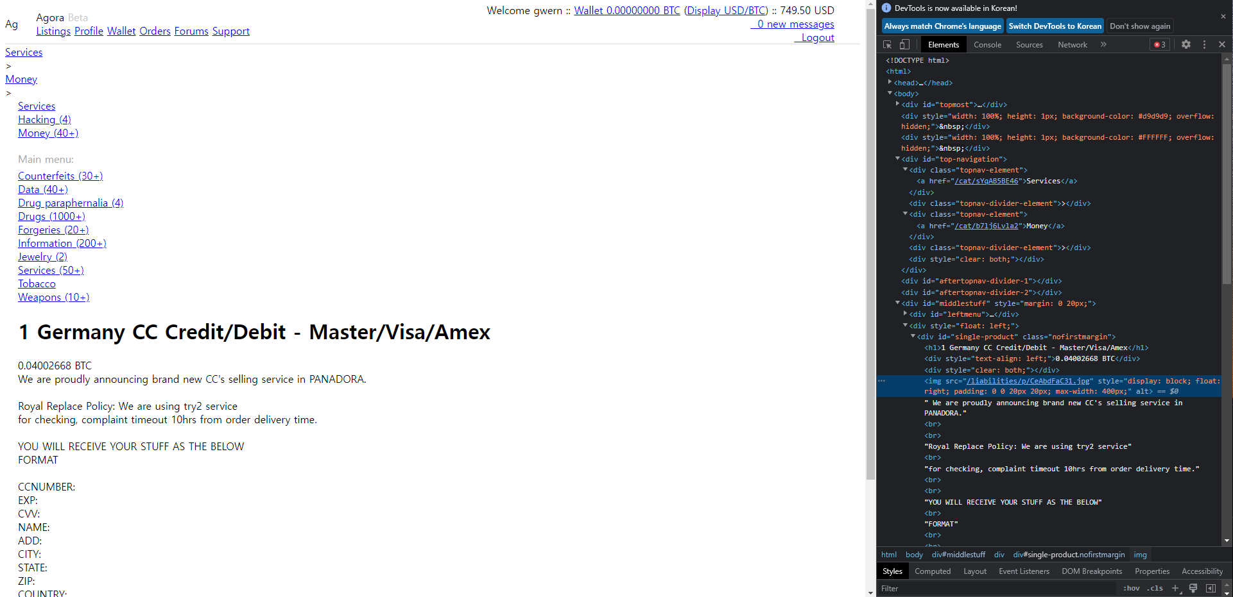
Task 2
- product
Category 1
Category 2
product_name
img

Slide 14
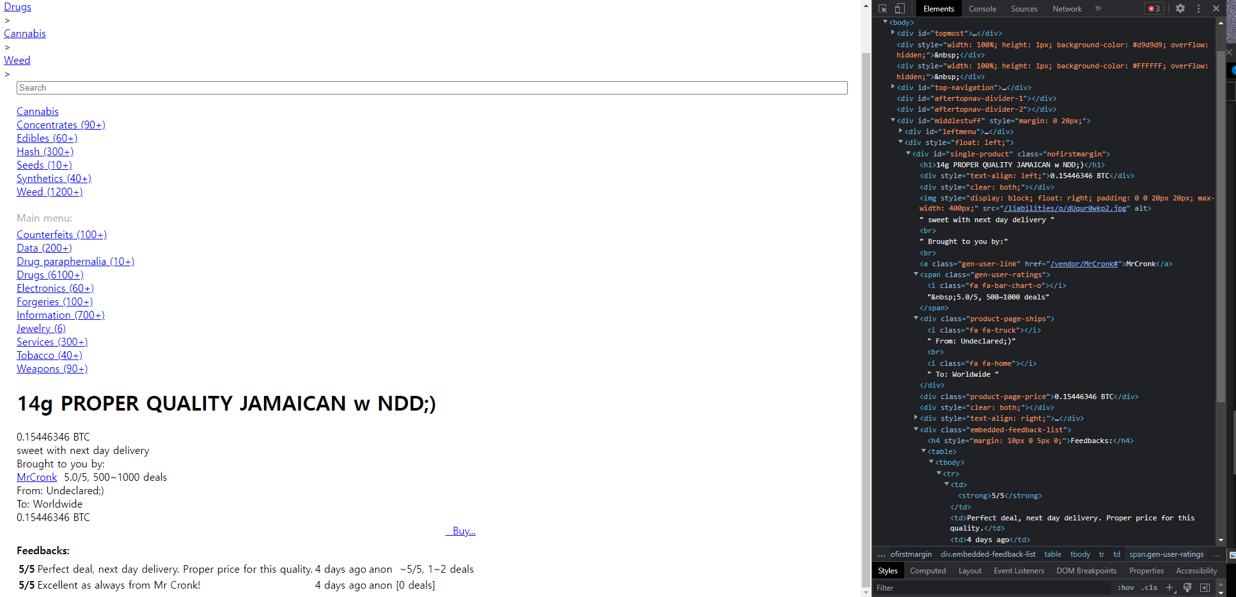
Task 2
- product
Category 1
Category 2
Category 3
Vendor_name
Context
Vendor
name
value

Slide 15
Task 2
- product
[태그 정리] - <div id=“single-product”> … </div>
1. File Name
2. Product Name – <h1> or just “title”
3. Vendor Name – <a class=“gen-user-link”>
4. Img src – <img>
5. Value - <div class=“product-page-price”> : *BTC 단위
6. Context – <div id=“single-product”>
7. Category – <div id=“top-navigation”> 안에 <div class=“topnav-element”>마다 Category 1, 2, 3 (최대 3개)
8. From - <div class=“product-page-ships”> : from 이랑 to로 나누기 (to가 없는 경우 많음)
9. To - <div class=“product-page-ships”>
=> 총 feature 9개

Slide 16
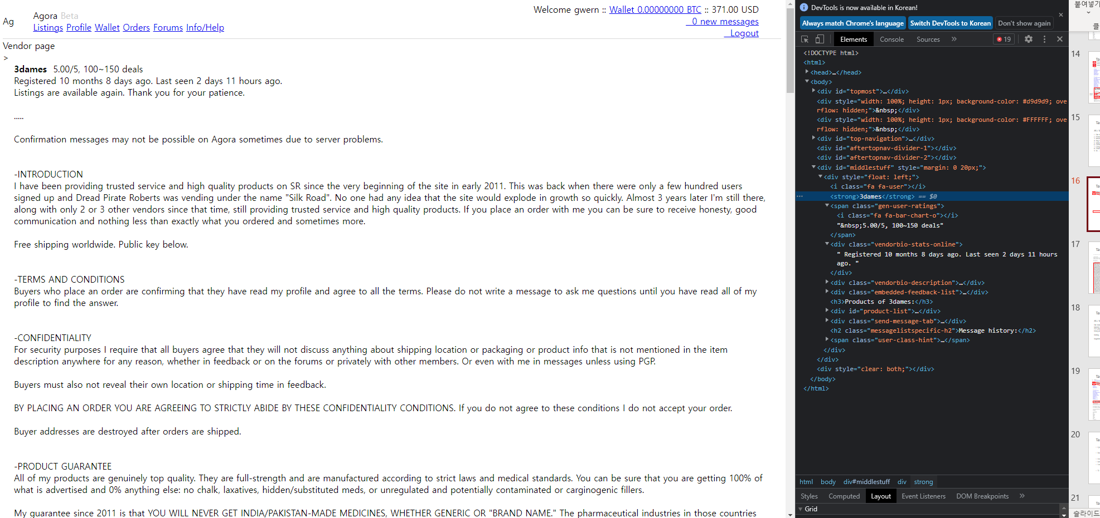
Task 2
- vendor
Vendor_name

Slide 17
Task 2
- vendor
Rating
Total_deals

Slide 18
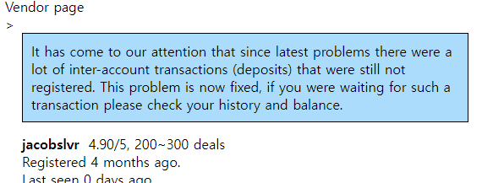
Task 2
몇몇 날짜에는 이런 식으로 공지가 뜨는데 <span> 태그 안에 있어서 신경 안 써도 될듯
- vendor
Register_date
2014-09-26부터 registered 항목이 뜨기 시작. 그 이전 파일들에는 x

Slide 19
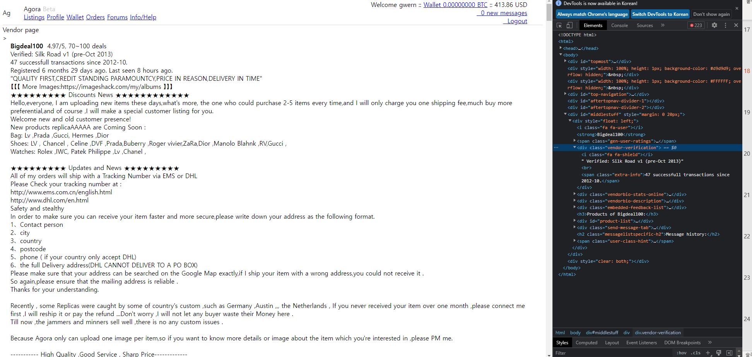
Task 2
- vendor
Verification이 있는 vendor들이 있음. 날짜는 포함해서 string으로 저장하는 게 나을 듯
(날짜 없는 애들도 많음) Verification 에는 verified 와 successful transaction 수량 정보가 있음
verified
success
deals

Slide 20
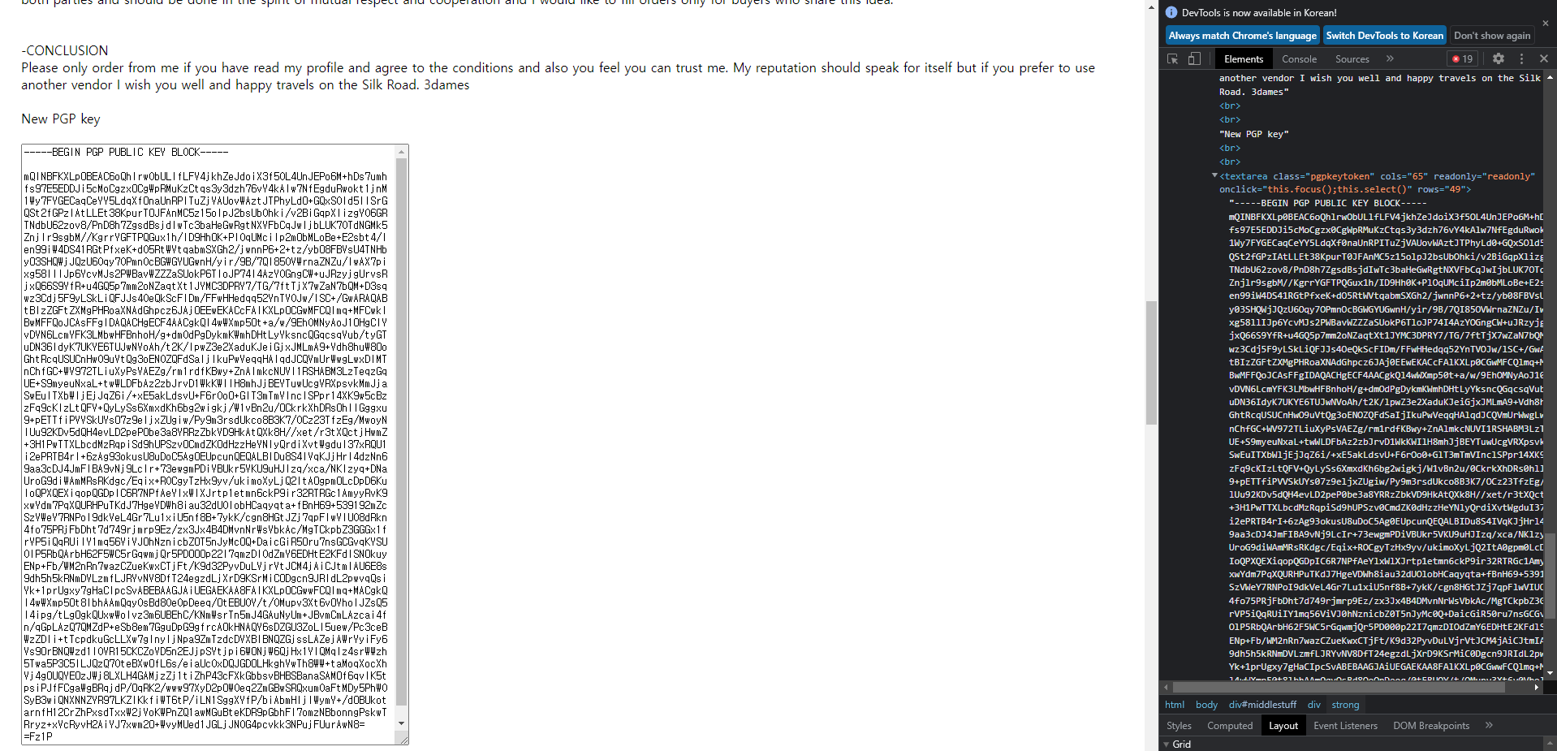
Task 2
- vendor
PGP_key

Slide 21
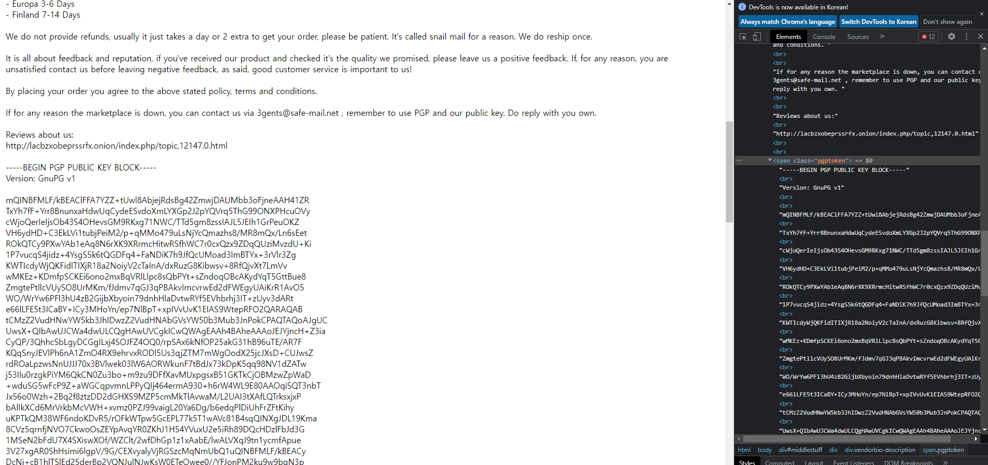
Task 2
2014-06-22까지는 이런 식으로 <span>에 저장되었음
Tag명도, Class명도 다르니까 주의할 것
* 2014-07-05 부터 <textarea> 쓰기 시작함
- vendor
Version도 가져와야 하나??
PGP_key

Slide 22
Task 2
- vendor
[태그 정리] - <div id=“middlestuff”> … </div>
1. File name
2. Vendor name - <strong> 첫 번째
3. PGP_key - <textarea class=“pgpkeytoken”> </textarea> ( 2014-07-05부터)
- <span class=“pgptoken”> 안에 text로 ( 2014-06-22까지)
4. Total_deals - <span class=“gen-user-ratings”>
4.62/5, 150~200 deals 이런 식으로 콤마(,)로 나뉘어져 있음 (뒷부분 ~로 앞 뒤 나눠서 평균값)
5. Rating - <span class=“gen-user-ratings”>
4.62/5, 150~200 deals 이런 식으로 콤마(,)로 나뉘어져 있음 (앞부분)
6. verified - <div class=“vendor-verification”>
7. success_deals - <span class=“extra-info”>
8. Regist_date - <div class=“vendorbio-stats-online”> (2014-09-26 부터)
Registered Y years M months d days ago.
forder_name(YYYY-MM-DD) – (Y-M-d)
=> 총 feature 8개

Slide 23
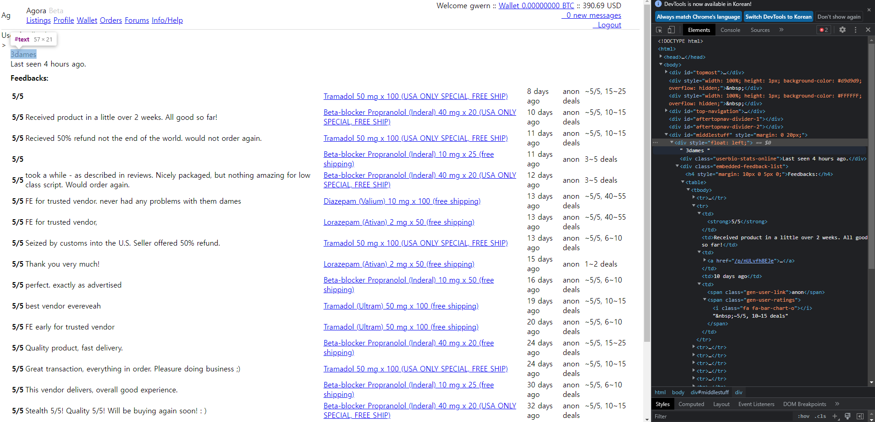
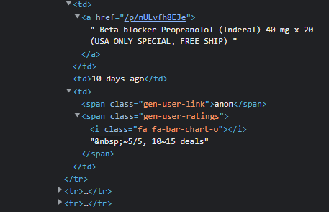
Task 2
User 중에서도 Vendor가 있고, Vendor에 대해서만 feedback이 존재함
- userfeedbacks
Vendor_name
Value

Slide 24
Task 2
- userfeedbacks
Product_file

Slide 25
Task 2
- userfeedbacks
Amount
Context
Date

Slide 26
Task 2
- userfeedbacks
[태그 정리] – feedback 모음은 <div class=“embedded-feedback-list”>부터 <table> 태그 안에..
: <tr></tr> 당 feedback 1개
0. File_name
1. Vendor_name – 디렉토리명으로 가져오기
2. Product_file - <a href=“p 파일명”> 보통 10번째 a 태그부터가 차례로 상품명들임 ( href를 추출할 것)
3. Value - <strong> 첫번째부터 바로..
4. Date – <td> 한 <tr>당 네번째 <td>가 date : N days ago 에서 N 추출
forder_name(YYYY-MM-DD) – N days
5. Amount – <span class=“gen-user-ratings”> 안의 text값 중 A~B deals에서 A, B 구해서 평균
6. Context – <td> 한 <tr>당 두번째 <td>가 context
=> 총 feature 6개

Slide 27
Task 3 – Data Extraction
Python html parser 혹은 beautifulsoup 사용해서 html 파싱 (후자 추천)
Task2에서 찾았던 요소들 다 파싱해서 데이터프레임으로 저장
만약 field 값이 없으면 “”로 대체
파일 중에 깨진 거나 로그인을 요구하는 창도 있을텐데 그거는 그냥 제외
Product는 dataframe 1
Vendor는 dataframe 2
Feedback은 dataframe 3
각 dataframe column은 다음 슬라이드

Slide 28
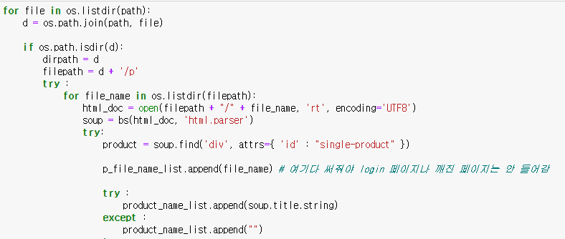
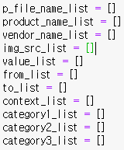

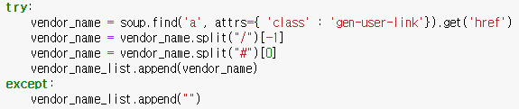
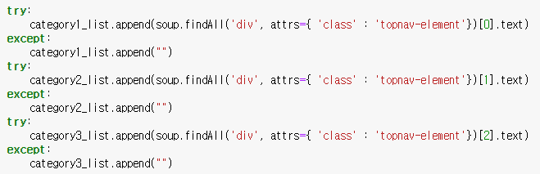

Task 3
전체 구조는 이런 식
1. p_file 파싱
필요한 feature에 따른 list 생성 ->
코드 예시:
Single product 안의 모든 context (feedback 부분 제외) 가져옴
A태그 밖에 vendor 명이 써있는 경우도 있어서 걍 태그 안의 link에서 추출함
카테고리
이미지 소스는 상대경로로 되어있어서 절대경로로 바꿔줌

Slide 29
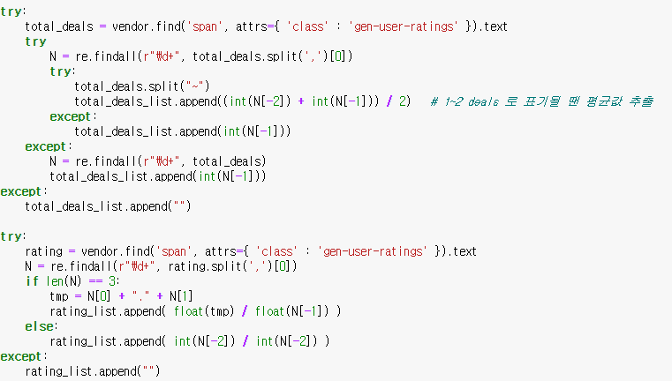
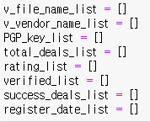
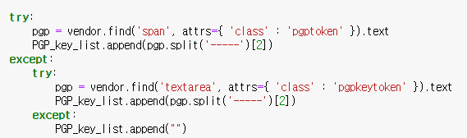
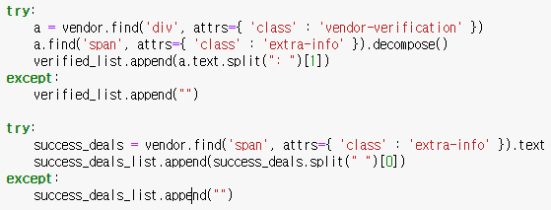
Task 3
Total deals랑 ratings는 ,로 구분되어 있어서 한 번에 써도 될 거 같지만 일단 따로따로 해줌
2. v_file 파싱
필요한 feature에 따른 list 생성 ↑
코드 예시
PGP 키는 중간에 형식이 달라져서 이런 식으로 코드 작성함.
Verified 가 있어야 success deal도 있음.

Slide 30
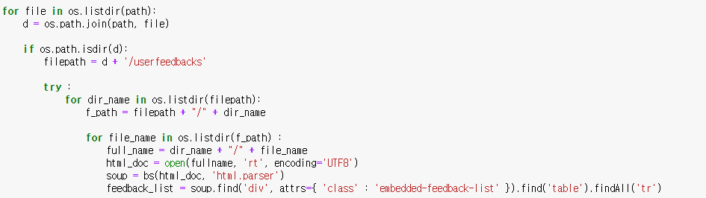
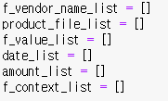
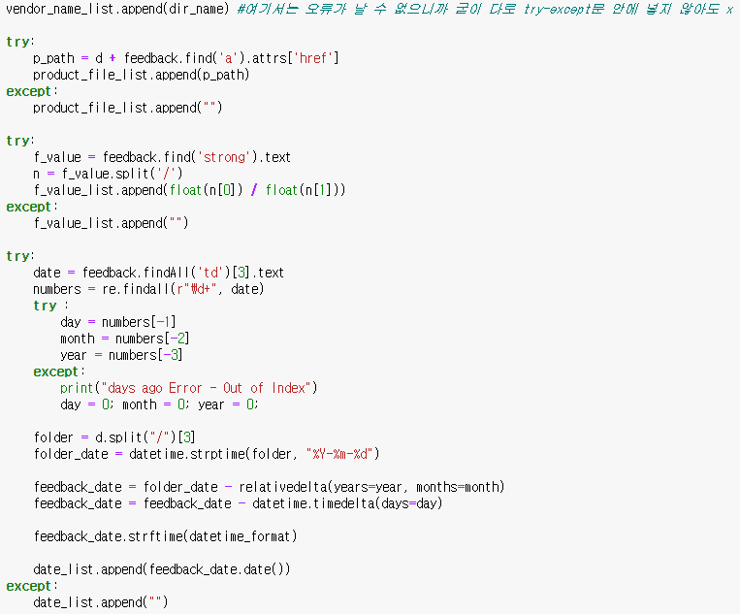
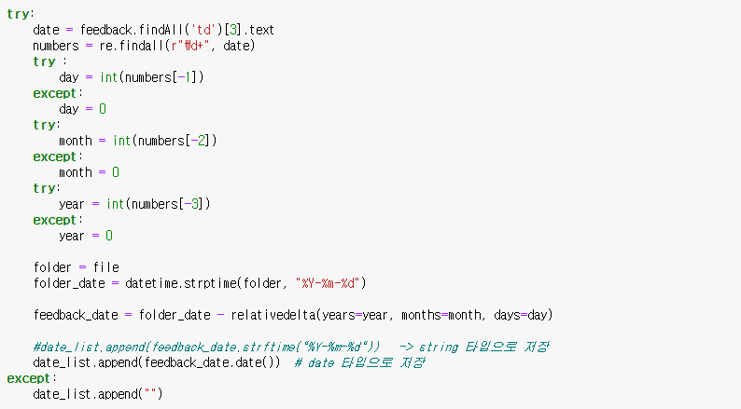
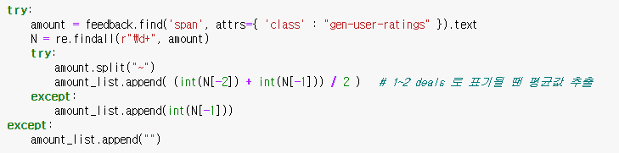
Task 3
한 파일에서 여러 column 추출해야 함: <tr>단위(feedback 1개 단위) 로 리스트 저장하기
3. f_file 파싱
필요한 feature에 따른 list 생성 ↑
코드 예시:
“5/5” 형식의 리뷰값 float로 저장 :
Vendor_name은 폴더명에서 가져오기:
날짜 계산 (vendor 할 때 registration date도 이런 식으로 작성하면 될듯)
deal 횟수(amount)는 경우의 수가 여러가지임: , 체크 -> ~ 체크 -> 숫자 개수 체크

Slide 31
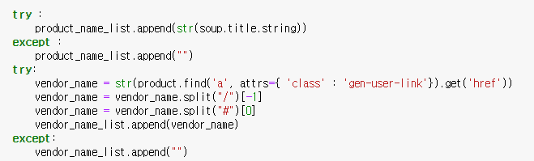
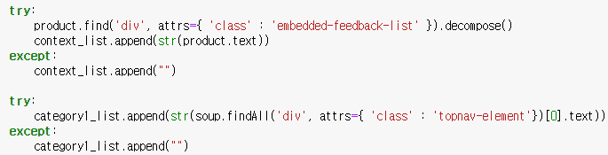
Task 3 – P&S
Problem : 코드 돌리려는 데 자꾸 7시간 정도 돌아가다가 주피터 화면이 하얗게 변하고 크롬이 다 꺼짐-> 놔두면 컴퓨터도 꺼짐
!pip install jupyter-resource-usage # 주피터 노트북에서 설치
메모리 사용량 확인했는데 for문 한 번 돌아갈 때마다 2-300 MB 씩 커짐. (그래서 램 32 바이트 다 쓰게 되면서부터 과부하 오는 것)
구글링 해봤더니 soup.find 이런 식으로 리스트에 담게 되면 리스트 요소 하나하나가 soup 객체를 참조하기 때문에 soup 객체 하나로 for문 돌면서 쓰는 게 아니라 계속 soup 객체가 쌓이는 구조여서 메모리를 많이 썼던 거 였음. + 이런 경우 soup.decomse() 해주면 오류 남
Solution : “ soup.find어쩌구.text “는 다 str( ) 해줘서 문자열로 바꾼 후 작업
즉, 리스트에는 값으로만 들어가도록

Slide 32
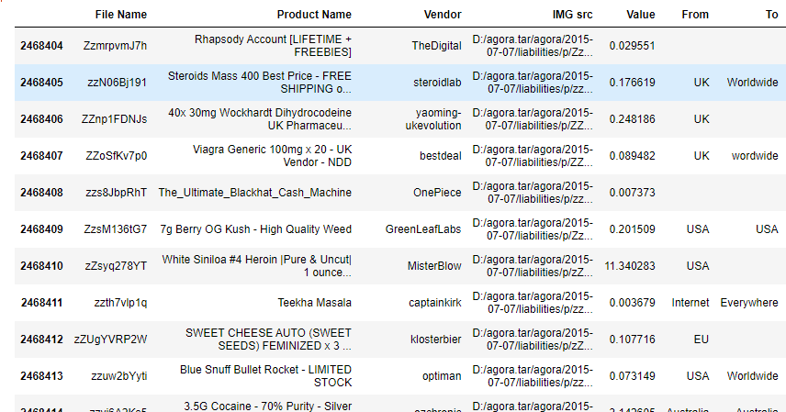
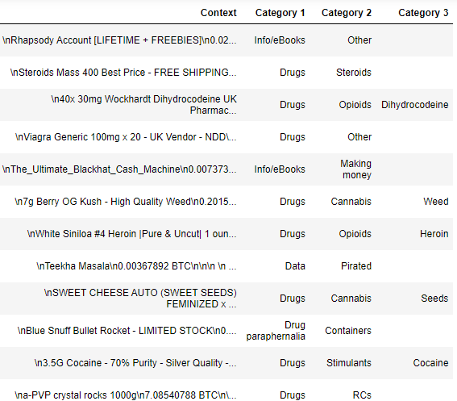
Task 3 – (1) Product (Dataframe1)
총 2,468,424 개
 | File Name | Product Name | Vendor Name | IMG src | Value | From | To | Context | Category 1 | Category 2 | Category 3
# | string | string | string | string | float | string | string | string | string | string | string
추출 예시 :
맨 앞에 다 “\n”이 들어가서 필요 시 한번에 떼주면 될듯

Slide 33
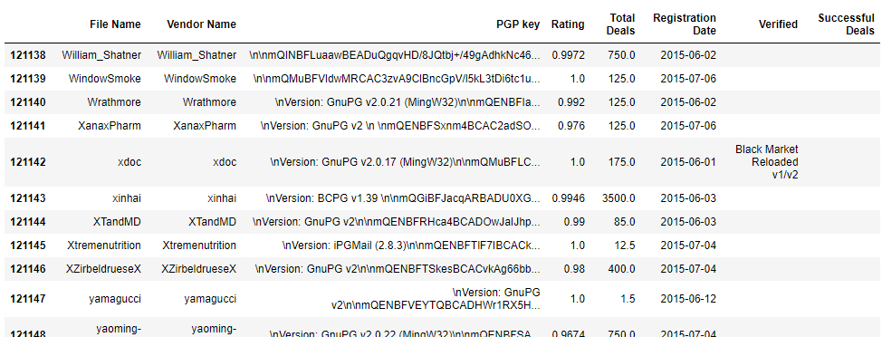
Task 3 – (2) Vendor (Dataframe2)
총 121158개
 | File Name | Vendor Name | PGP key | Rating | Total Deals | Registration Date | Verified | Successful Deals
# | string | string | string | float | float | date | string | int
웬만하면 file name == vendor name 이라서
File name 걍 삭제 해도 될듯
추출 예시 :
verified 여부만 확인할 거면 값이“”면 0, 값이 있으면 1로

Slide 34
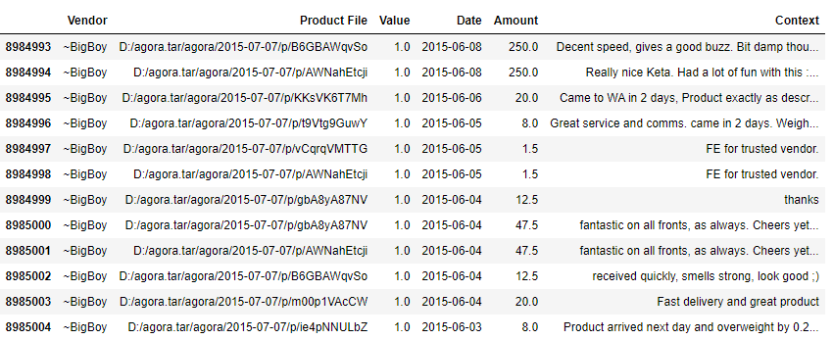
Task 3 – (3) Feedback (Dataframe3)
총 8985013 개
 | Vendor Name | Product Name | Value | Date | Amount | Context
# | string | string | float | date | float | string
추출 예시 :

Slide 35
Task 4 - Preprocessing
모든 feature가 같으면 중복 제거
Product나 Vendor 이름이 같은데 적절히 수정된 거 같으면 가장 최근 것만 사용
이외에 중복 제거할 수 있겠다 생각 드는 것은 물어보고 지우기

Slide 36


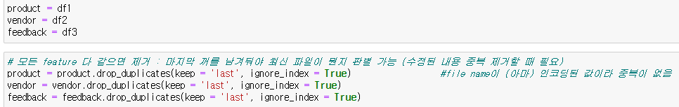
Task 4 – Preprocessing (1)
모든 feature가 같으면 중복 제거
Product는 그대로인 이유 : File Name이 인코딩 값이라 File Name도 포함해서 비교하면 중복 0

Slide 37
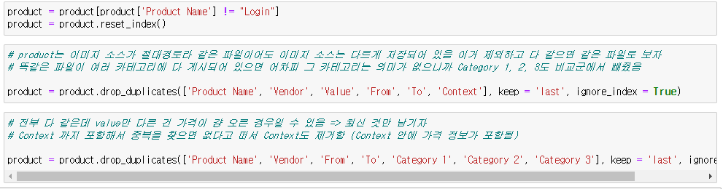
Task 4 – Preprocessing (2)
Product 중복 제거
이미지가 절대경로로 저장이 돼서 같은 파일이어도 IMG src 값은 달라지므로 IMG 제외하고 중복 찾음
파일이 아예 (가격까지) 같은데 카테고리가 다르다면 여러 카테고리에 무작위로 게시된 경우이니 어차피 카테고리가 무의미하기 때문에 카테고리도 비교군에서 빼줌
전부 같은데 Value만 다른 건 가격이 시간이 지남에 따라 오른 경우일 수 있으니 제일 최신 데이터만 남기고 중복 제거
Context에 가격 정보가 포함되어 있어서 Context도 비교군에서 빼줌
로그인 페이지 제외해줌
최종 : 128970개

Slide 38
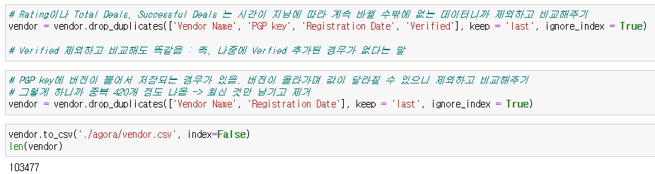
Task 4 – Preprocessing (3)
Vendor 중복 제거
Rating이나 Total Deals, Successful Deals 는 시간이 지남에 따라 당연히 바뀔 수 있는 데이터니까 제외하고 비교해줌
Verified 제외하고 비교해도 똑같음 : 즉, 나중에 Verfied 추가된 경우가 없다는 말
PGP 키에 버전이 쓰여 있는 경우 버전도 함께 저장됨. 버전이 변경되면서 값이 달라진 경우가 있을 수 있으니 얘를 제외하고도 비교해줌
중복이 420개 정도 나와서 확인 후 최신 데이터만 남기고 제거해줌
최종 : 103477개

Slide 39
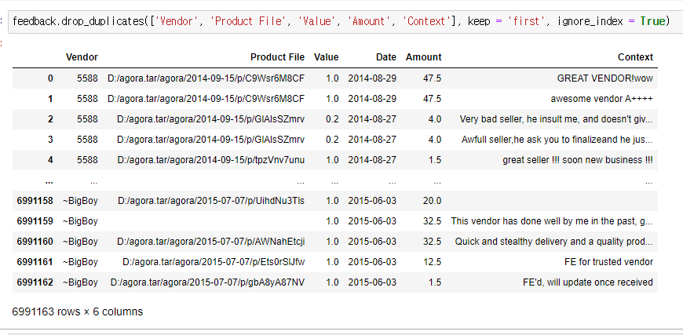
Task 4 – Preprocessing (4)
Feedback 중복 제거
전체 feature 다 동일할 때 제외하고는 제거할 게 없어 보임.
같은 리뷰를 매크로처럼 여러 날짜에 작성한 경우를 고려해서 ‘Date’만 제외하고 비교하려 했는데 Context가 없는 리뷰들이 많아서 그런 경우 같은 벤더, 같은 상품, 같은 양으로도 충분히 같은 날짜에 있을 수 있다고 판단해서 일단 안 지우고 냅둠
이렇게 했을 경우 30만개 정도 지워짐
최종 : 7296657개

Slide 40
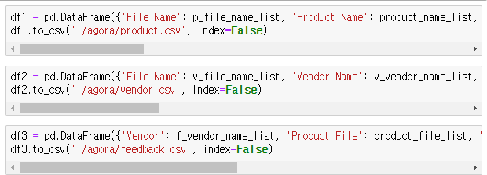

Output
dataframe -> .csv
https://pandas.pydata.org/docs/reference/api/pandas.DataFrame.to_csv.html\
File명은 그냥 아무거나 구분만 가게
agora
> product.csv
> vendor.csv
> feedback.csv

